Slide 1
Вспомним понятия, проверим домашнее задание

Slide 2
Прямой обмен товаров
Обмен, в котором участвуют деньги
деньги
Особый товар, который можно обменять на любой товар
бартер
купля-продажа

Slide 3
Плата за работу
Плата за хорошую учёбу
Деньги, которые откладывают на будущее
стипендия
зарплата
сбережения

Slide 4
Бюджет
Бюджет – план доходов и расходов.
В переводе с английского «бюджет» –денежная сумка, кошелёк

Slide 5
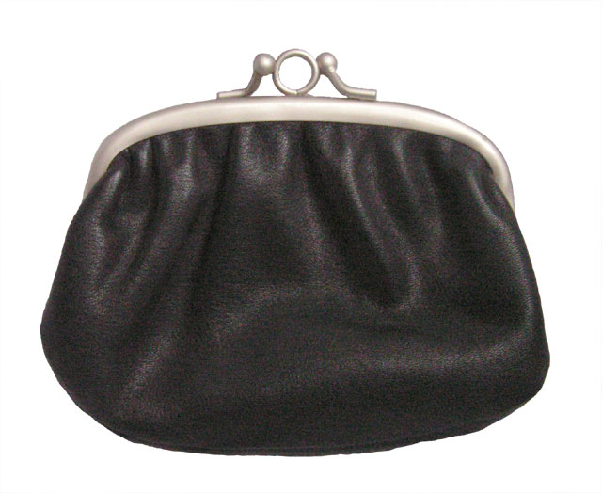
доходы
расходы

Slide 6
Налоги – установленные законом платежи, которые граждане и организации обязаны платить государству

Slide 7
армия
полиция
медицина
Бюджетные расходы
наука
образование
культура
пенсии и пособия

